Slide 1
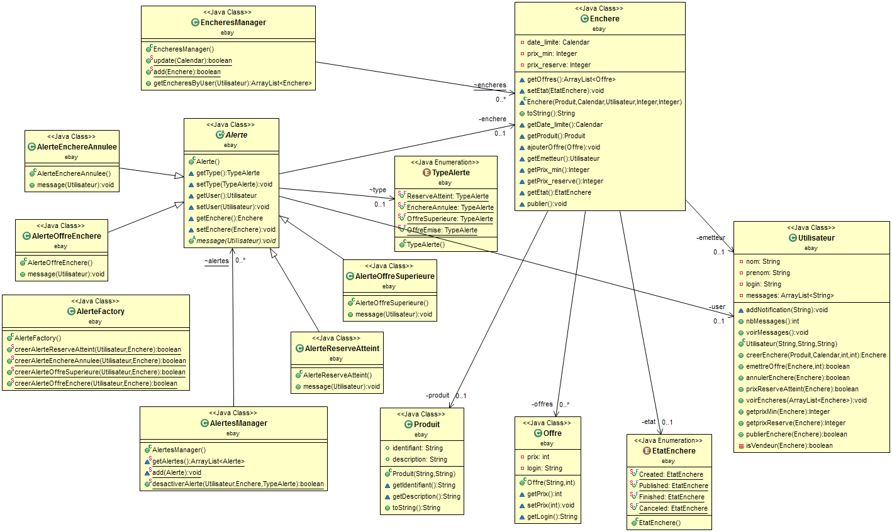
Architecture complète du programme

Slide 2
Architecture complète du programme
Fournisseurs de données
La classe EncheresManager
La classe AlertesManager
Fournisseurs de services
La classe Utilisateur
Toutes les autres classes sont encapsulées dans le package eBay et représentent des intermédiaires dans la gestion du services

